Slide 1


MİLLÎ EĞİTİM BAKANLIĞI
İŞYERİ SAĞLIK VE GÜVENLİK BİRİMİ
DAİRE BAŞKANLIĞI
2021

Slide 2
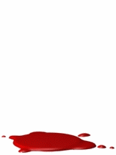
KANAMALARDA İLK YARDIM

Slide 3
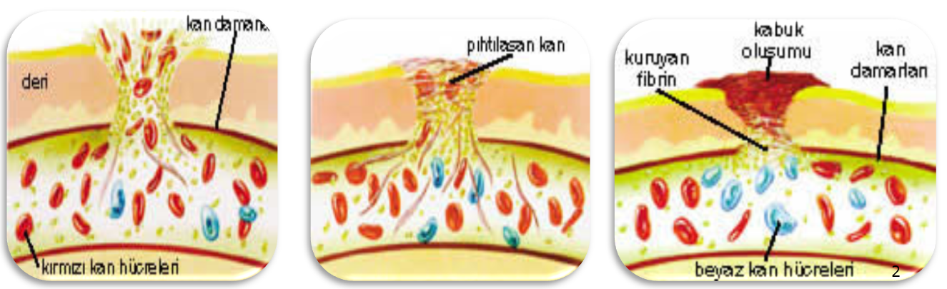
KANAMA
Kanama; damar bütünlüğünün bozulması sonucu kanın damar dışına
( vücut içine ya da dışına ) boşalmasıdır.

Slide 4
KANAMANIN CİDDİYETİNİ BELİRLEYEN DURUMLAR
Kanamanın hızı
Vücutta kanın aktığı bölge
Kanamayla kaybedilen kan miktarı
Kişinin fiziksel durumu ve yaşı

Slide 5
KANAMA ÇEŞİTLERİ
A. Vücutta Kanın Aktığı Bölgeye Göre Kanamalar
Dış kanamalar: Kanın vücut dışına doğru akmasıdır.
İç kanamalar: Kanın vücut içine akmasıdır.
Doğal deliklerden olan kanamalar: Kulak, burun, ağız, anüs (makat) ve üreme organlarından olan kanamalardır.

Slide 6
KANAMA ÇEŞİTLERİ
B. Damar Yapısına Göre Kanamalar
Atardamar kanaması: Açık kırmızı renkli, kalp atışıyla uyumlu şekilde kesik ve fışkırarak akar.
Toplardamar kanaması : Koyu kırmızı renkli ve sızıntı şeklinde akar.
Kılcal damar kanaması: Küçük kabarcıklar şeklindedir.
! Kanamanın değerlendirilmesinde, şok belirtilerinin izlenmesi çok önemlidir.

Slide 7
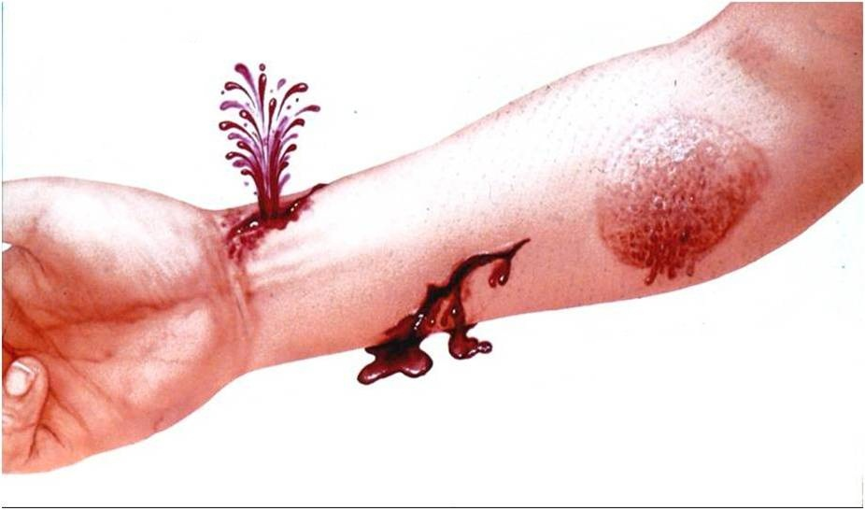
KANAMA ÇEŞİTLERİ

Slide 8
KANAMALARDA BASKI UYGULANAN BÖLGELER
Atardamar kanamalarında kan basınç ile fışkırır tarzda olur. Bu nedenle kısa zamanda çok kan kaybedilir. Bu tür kanamalarda asıl yapılması gereken kanayan yer üzerine veya kanayan yere yakın olan bir üst atardamar bölgesine baskı uygulanmasıdır.

Slide 9
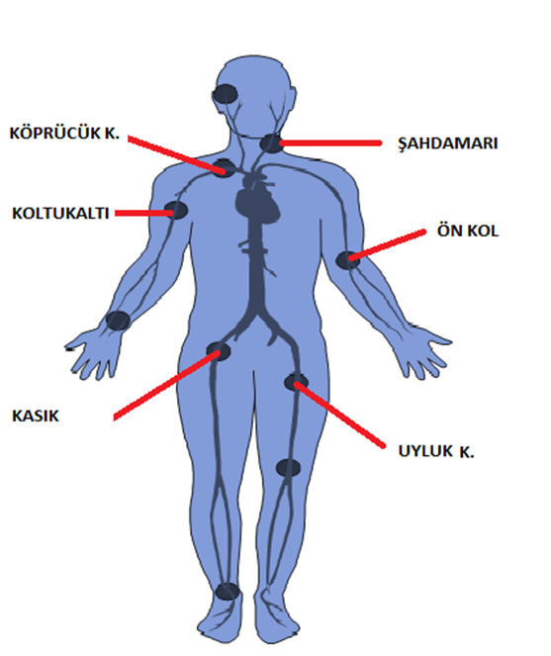
KANAMALARDA BASI UYGULANAN BÖLGELER
Boyun (şahdamarı)
Köprücük kemiği üzeri
Koltukaltı
Kolun üst bölümü
Kasık
Bacak (uyluk)

Slide 10
DIŞ KANAMALARDA İLK YARDIM
İlk yardımcı kendini tanıtır ve hasta/yaralı sakinleştirilir.
Hasta/yaralı sırt üstü yatırılır.
Tıbbi yardım istenir (112).
Hasta/yaralının durumu değerlendirilir(ABC).
Kanama değerlendirilir.

Slide 11
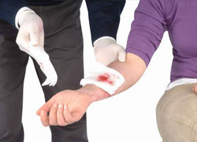
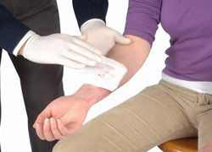
DIŞ KANAMALARDA İLK YARDIM
Kanayan yer üzerine temiz bir bezle bastırılır.
Kanama durmazsa ikinci bir bez konarak basınç artırılır.

Slide 12
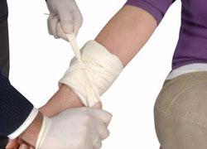
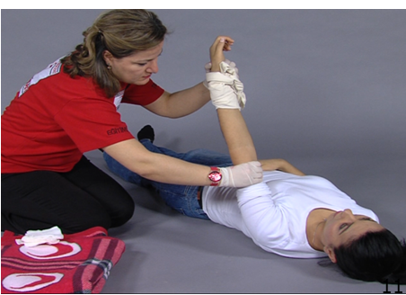
DIŞ KANAMALARDA İLK YARDIM
Gerekirse bandaj ile sarılarak kanlanmış bezler kaldırılmadan basınç artırılır.
Kanayan bölgeye en yakın basınç noktasına bası uygulanır.
Kanayan bölge yukarı kaldırılır.

Slide 13
DIŞ KANAMALARDA İLK YARDIM
Çok sayıda yaralının bulunduğu bir ortamda tek ilk yardımcı varsa, yaralı güç koşullarda bir yere taşınacaksa, uzuv kopması varsa ve/veya baskı noktalarına baskı uygulamak yeterli olmuyorsa boğucu sargı (turnike) uygulanır.
Kanayan bölge dışarıda kalacak şekilde hasta/yaralının üstü örtülür.

Slide 14
DIŞ KANAMALARDA İLK YARDIM
Hasta/ yaralıya şok pozisyonu verilir.
Yapılan uygulamalar ile ilgili bilgiler (boğucu sargı uygulaması gibi) hasta/yaralının üzerine yazılır.
Hasta/yaralının yaşam bulguları sık aralıklarla (2-3 dakikada bir) değerlendirilir.
Hızla sevk edilmesi sağlanır.

Slide 15
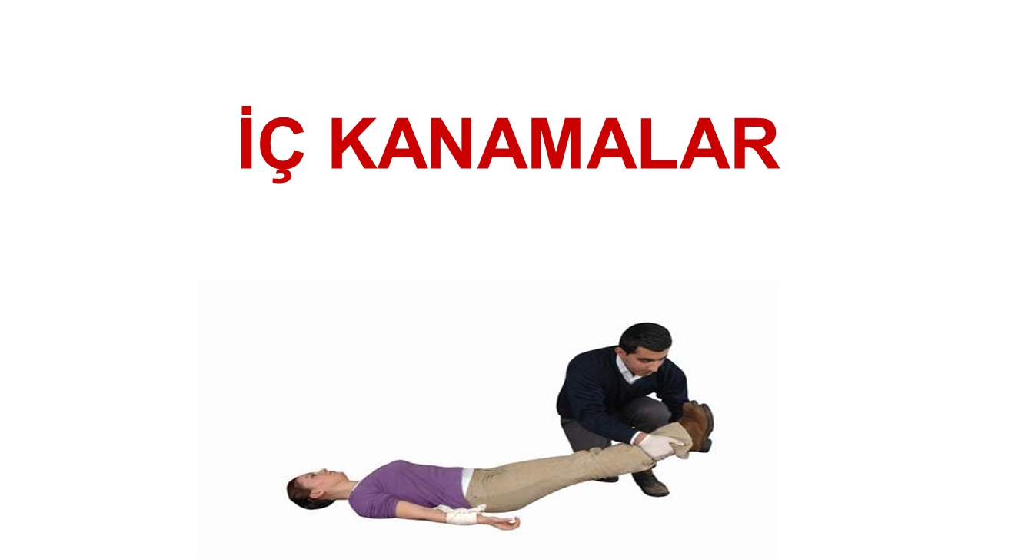

Slide 16
İÇ KANAMALARDA İLK YARDIM
İç kanamalar;
Şiddetli travma,
Darbe, kırık,
Silahla yaralanma nedeniyle oluşabilir.
Hasta/yaralıda şok belirtileri vardır.

Slide 17
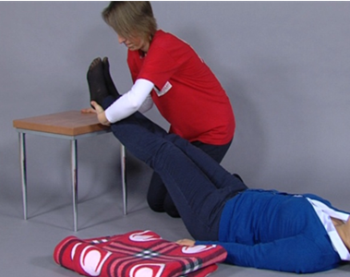
İÇ KANAMALARDA İLK YARDIM
Hasta/yaralının bilinci ve ABC’si değerlendirilir.
Tıbbi yardım istenir (112).
Üzeri örtülerek ayakları 30 cm. yukarı kaldırılır.
Asla ağızdan yiyecek içecek verilmez.
Hareket ettirilmez (Özellikle kırık varsa).
Yaşamsal bulgular incelenir.
Sağlık kuruluşuna sevki sağlanır.

Slide 18
TURNİKE/BOĞUCU SARGI UYGULAMASI GEREKTİREN DURUMLAR
Uzuv kopmuşsa,
Tüm kanama durdurma uygulamaları yetersiz kalıyorsa,
Hasta/yaralının güç koşullarda taşınması gerekiyorsa,
Çok sayıda hasta/yaralının bulunduğu ortamda tek ilk yardımcı varsa turnike uygulanır.

Slide 19
TURNİKE UYGULAMASINDA GENEL KURALLAR
Turnike uygulamasında kullanılacak malzemelerin genişliği en az 8-10 cm olmalı,
Turnike uygulamasında ip, tel gibi kesici malzemeler kullanılmamalı,
Turnikeyi sıkmak için tahta parçası, kalem gibi malzemeler kullanılmalı,
Turnike kanama duruncaya kadar sıkılıp kanama durduktan sonra daha fazla sıkılmamalı,

Slide 20
TURNİKE UYGULAMASINDA GENEL KURALLAR
  Turnike uygulanan bölgenin üzerine hiçbir şey örtülmemeli,
  Turnike uygulamasının yapıldığı saat bir kağıda yazılmalı ve yaralının üzerine asılmalı,
  Uzun süreli kanamalardaki turnike uygulamalarında kanayan bölgeye göre 15-20 dakikada bir turnike gevşetilmeli,

Slide 21
TURNİKE UYGULAMASINDA GENEL KURALLAR
  Turnike uzvun koptuğu bölgeye en yakın ve deri bütünlüğünün bozulmamış olduğu bölgeye uygulanmalı,
  Turnike kol ve uyluk gibi tek kemikli bölgelere uygulanmalı (uzuv kopması dışında)
  Uzuv kopması durumlarında önkol ve alt bacağa da turnike uygulanabilir.

Slide 22
TURNİKE UYGULAMASI
Geniş, sağlam ve esnemeyen bir sargı alınır.
Şerit yarı uzunluğunda katlanır, uzuv etrafına sarılır.
Bir ucu halkadan geçirilip çekilir ve iki ucu bir araya getirilir.
Kanamayı tamamen durduracak sıkı bir bağ atılır.
Sargının içinden sert bir cisim (kalem vb.) geçirilir ve uzva paralel konuma getirilir.
Sert cisim kanama durana kadar döndürülür.

Slide 23
TURNİKE UYGULAMASI
7. Sert cisim uzva dik konuma getirilerek sargı çözülmeyecek şekilde tespit edilir.
8. Hasta /yaralının elbisesinin üzerine adı ve turnikenin uygulandığı zaman(saat ve dakika) yazılı bir kart iğnelenir.
9. Çok sayıda yaralı olduğunda yaralının alnına rujla veya sabit kalemle Turnike veya T harfi yazılır.

Slide 24
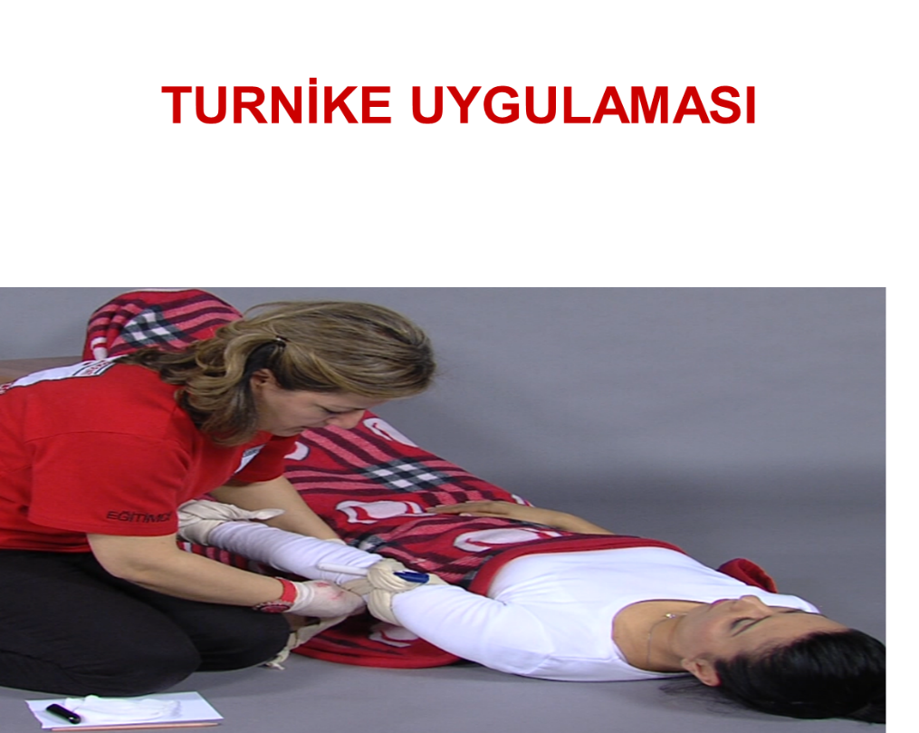
TURNİKE UYGULAMASI
10. Hasta /yaralı pansuman ve turnikesi görülecek şekilde battaniye ile örtülür.
11. Turnike 15-20 dakika aralıklarla gevşetilir, sonra tekrar sıkılır.

Slide 25
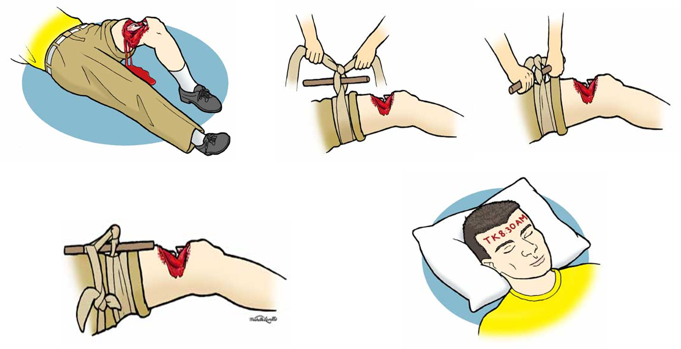
TURNİKE UYGULAMASI

Slide 26
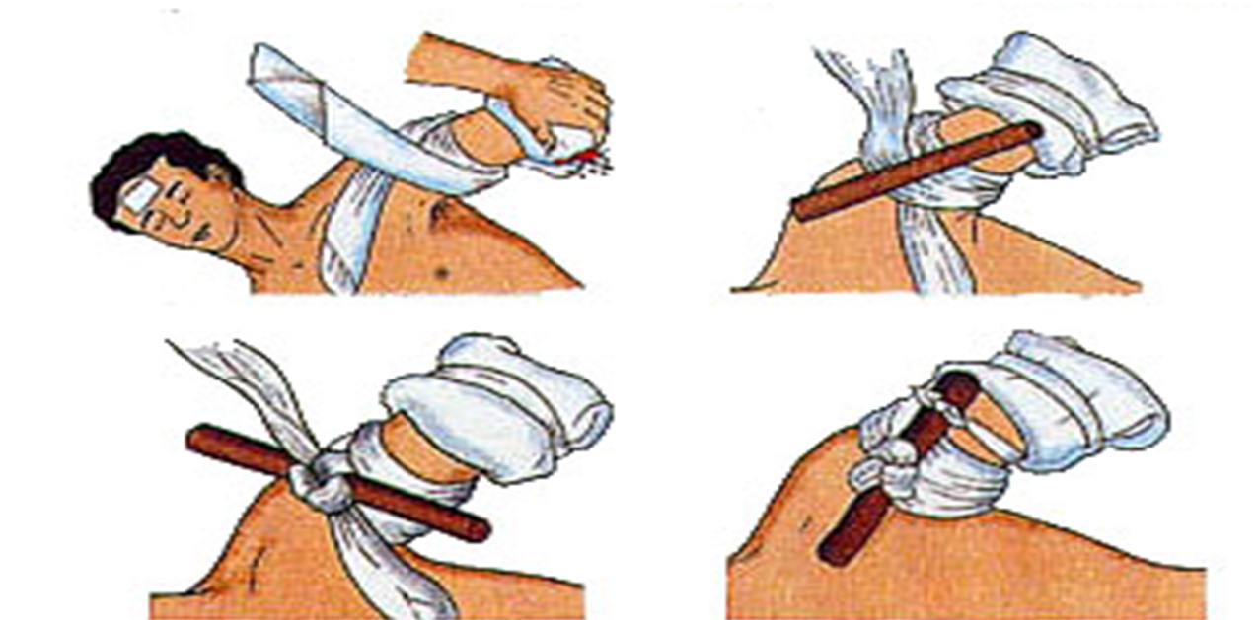
TURNİKE UYGULAMASI

Slide 27
UZUV KOPMASI
Kopan parça temiz, su geçirmez ve ağzı kapalı plastik bir torbaya yerleştirilir.
Kopan parçanın konduğu torbanın ağzı kapatıldıktan sonra; içerisinde 1 ölçek suya, 2 ölçek buz konmuş ikinci bir torbanın içine ya da kovaya konulur.
Hazırlanan bu torbanın üzerine hasta/yaralının adı yazılır ve hasta/yaralı ile aynı araca konur. En geç 6 saat içinde sağlık kuruluşuna sevki sağlanır.
Tıbbi birimler haberdar edilir (112).

Slide 28
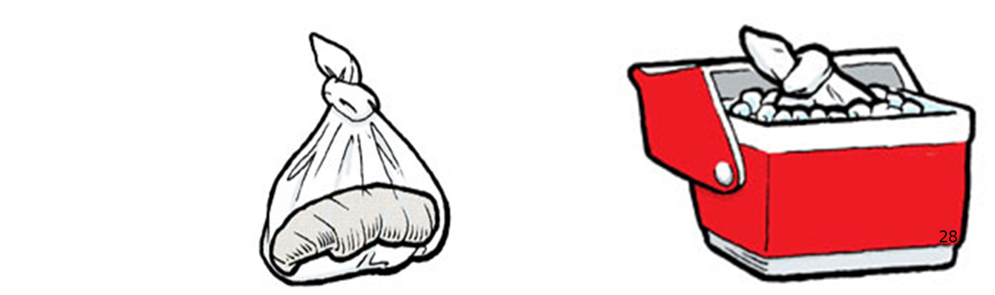
UZUV KOPMASI

Slide 29
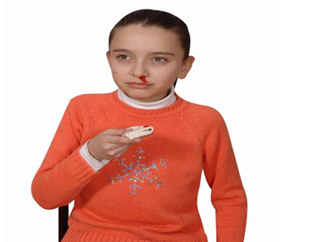
DOĞAL DELİKLERDEN OLAN KANAMALAR
Burun Kanaması
Hasta/yaralı sakinleştirilir, oturtulur.
Başı hafifçe öne eğilir.
Burun kanatları 5 dakika süreyle sıkılır.
Kanama durmazsa uzman doktora gitmesi sağlanır.

Slide 30
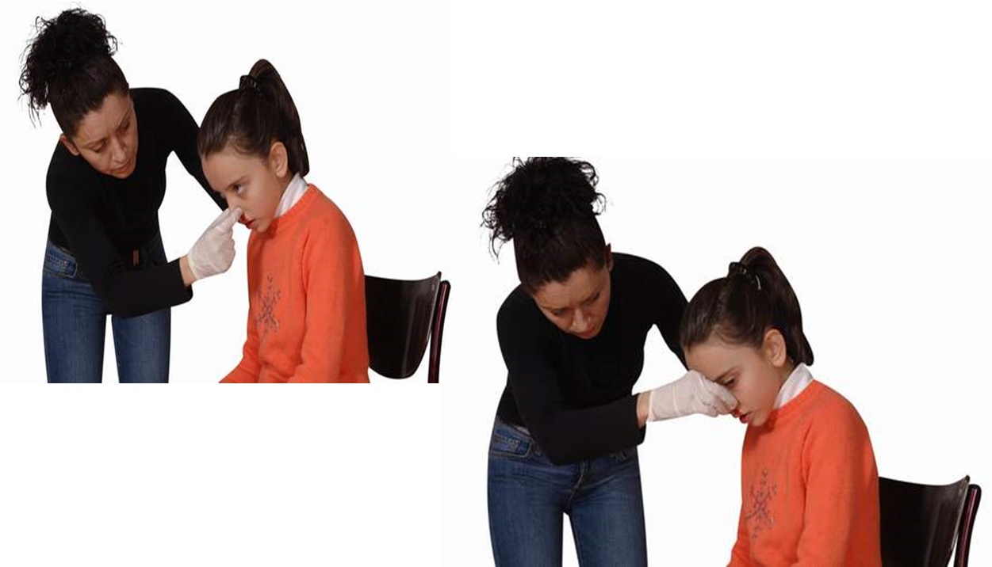
BURUN KANAMASINDA İLK YARDIM

Slide 31
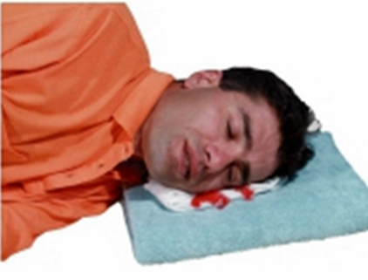
DOĞAL DELİKLERDEN OLAN KANAMALAR
Kulak Kanaması
Hasta/yaralı sakinleştirilir, endişeleri giderilir.
Kanama hafif ise kulak temiz bir bezle temizlenir.
Kanama ciddi ise kulağı tıkamadan temiz bezle kapanır.
Bilinç yerinde ise hasta/yaralı hareket ettirilmeden sırt üstü yatırılır.
Bilinçsizse kanayan kulak üzerine yan yatırılır.

Slide 32
DOĞAL DELİKLERDEN OLAN KANAMALAR
Kulak kanaması, kan kusma, anüs ve üreme organlarından gelen kanamalarda hasta/yaralı kan örnekleri ile birlikte ilgili uzman bir doktora sevk edilir.

Slide 33
BANDAJ UYGULAMALARI

Slide 34
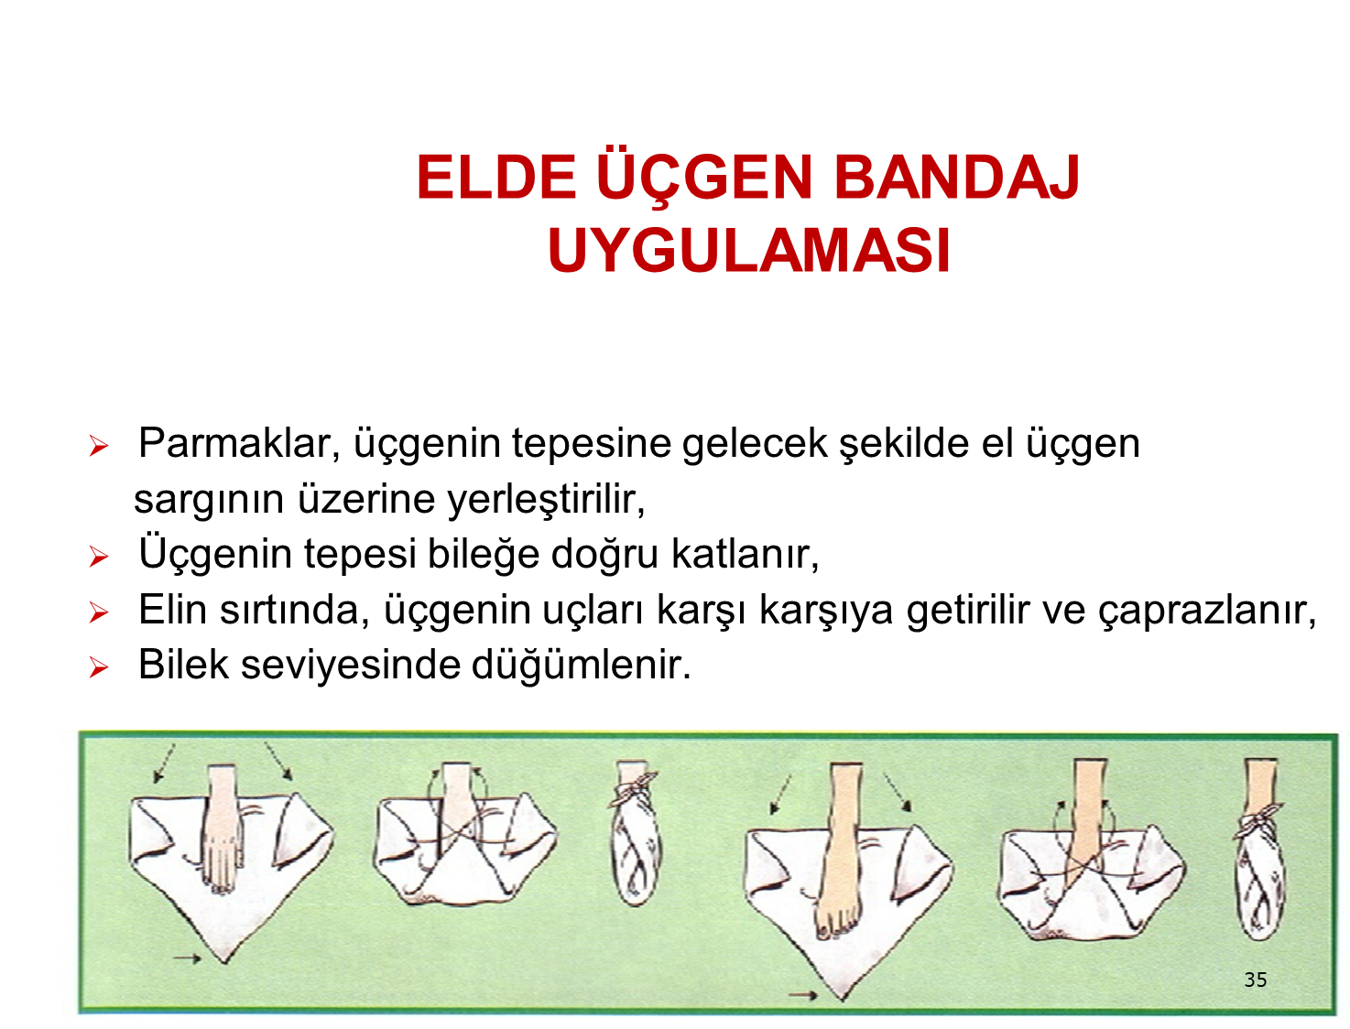
ELDE ÜÇGEN BANDAJ UYGULAMASI
Parmaklar üçgenin tepesine gelecek şekilde el üçgen sargının üzerine yerleştirilir.
Üçgenin tepesi bileğe doğru katlanır ve çaprazlanır.
Bilek seviyesinde düğümlenir.

Slide 35
AYAĞA ÜÇGEN BANDAJ UYGULAMASI
Ayak üçgenin üzerine düz olarak, parmaklar üçgenin tepesine bakacak şekilde yerleştirilir.
Üçgen bandajın tepesi ayağın üzerinde çaprazlayacak şekilde öne doğru getirilir.
İki ucu ayak bileği etrafında düğümlenir.

Slide 36
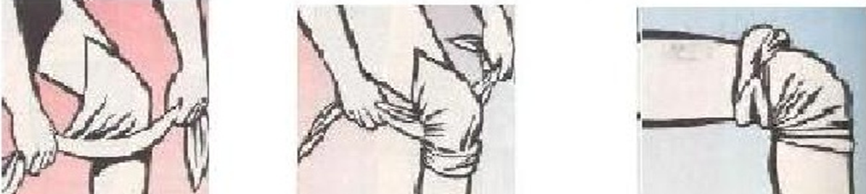
DİZDE ÜÇGEN BANDAJ UYGULAMASI
Üçgenin tabanı dizin 3-4 parmak altında ve ucu dizin üzerine gelecek şekilde yerleştirilir.
Uçları dizin arkasında çaprazlanır ve dizin üstünde düğümlenir.

Slide 37
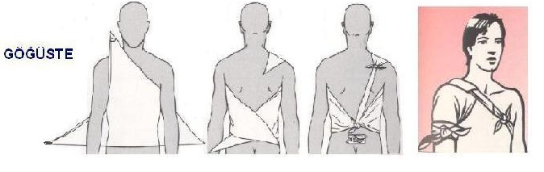
GÖĞÜSE ÜÇGEN BANDAJ UYGULAMASI
Üçgenin tepesi omuza yerleştirilir ve tabanı göğüsü saracak şekilde sırtta düğümlenir.
Bu düğüm ile üçgenin tepesi bir başka bez kullanılarak birbirine yakınlaştırılarak bağlanır.

Slide 38
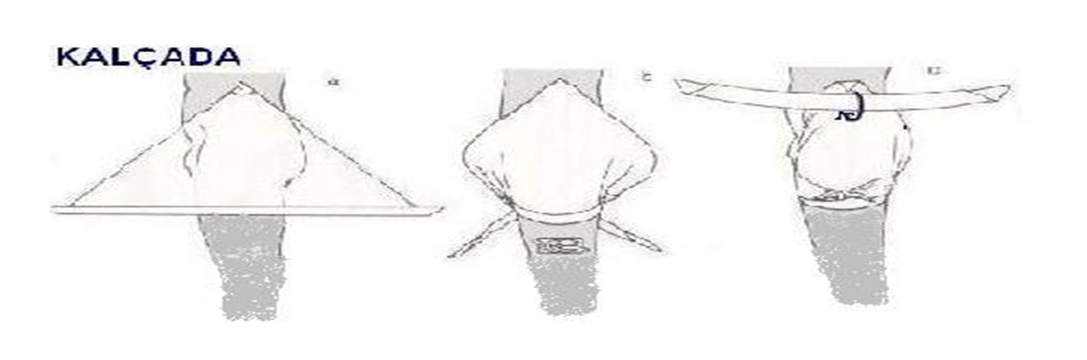
KALÇAYA ÜÇGEN BANDAJ UYGULAMASI
Üçgenin tabanı uyluğun alt kısmının etrafında düğümlenir. Tepesi ise belin etrafını saran bir kemer ya da beze bağlanır.

Slide 39
ŞOK

Slide 40
ŞOK
Şok; dolaşım sisteminin yaşamsal organlara yeterince kan gönderememesi nedeniyle ortaya çıkan ve tansiyon düşüklüğü ile seyreden akut dolaşım yetmezliği durumudur.

Slide 41
ŞOK ÇEŞİTLERİ
Kardiyojenik şok; kalp kökenli
Hipovolemik şok; vücutta sıvı eksikliği/sıvı kaybına bağlı
Toksik şok; zehirlenmeye bağlı
Anafilaktik şok; alerjiye bağlı olarak gelişir.

Slide 42
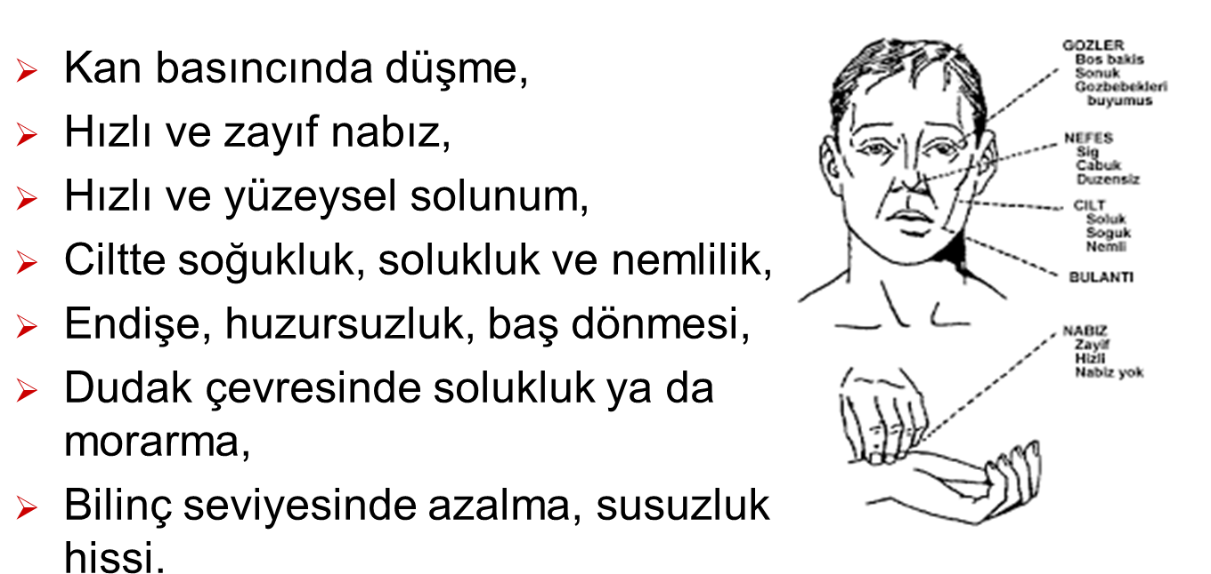
ŞOK BELİRTİLERİ

Slide 43
ŞOKTA İLK YARDIM
Kendimizin ve çevremizin güvenliği sağlanır.
Hasta/yaralı sırt üstü yatırılır.
Hava yolunun açıklığı sağlanır.
Hasta/yaralının mümkün olduğunca temiz hava soluması sağlanır.
Kanama varsa hemen durdurulur.

Slide 44
ŞOKTA İLK YARDIM
Hasta/yaralıya şok pozisyonu verilir.
Hasta /yaralı sıcak tutulur.
Hasta /yaralı hareket ettirilmez.
Hasta/yaralının hızlı bir şekilde sağlık kuruluşuna sevki sağlanır (112).
Hasta /yaralının endişe ve korkuları giderilerek psikolojik destek sağlanır.

Slide 45
ŞOK POZİSYONU VERİLMESİ
Hasta /yaralı düz olarak sırt üstü yatırılır.
Hasta/yaralının bacakları 30 cm kadar yukarı kaldırılarak bacaklarının altına destek konulur.
Hasta/yaralının üzeri örtülerek ısıtılır.
Yardım gelinceye kadar hasta/yaralının yanında kalınır.
Hasta/yaralının belirli aralıklarla (2-3 dakikada bir) yaşam bulguları değerlendirilir.

Slide 46
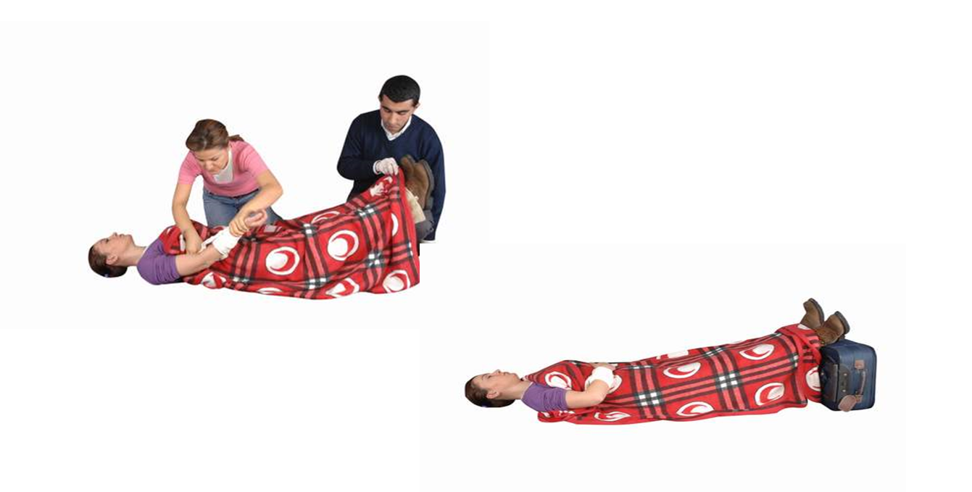
ŞOK POZİSYONU VERİLMESİ

Slide 47
